Slide 1
ЗАХИСТ ДИКОЇ ПРИРОДИ У ЄВРОПЕЙСЬКОМУ СОЮЗІ

Slide 2
Директи́ва (англ. Directive)
нормативно-правовий акт Європейського Союзу, який вимагає від держав-членів досягнення певної мети, не диктуючи, яким методом держави-члени повинні її досягти.

Slide 3
Виконання угоди про асоціацію

Slide 4
Директиви щодо збереження диких птахів

Slide 5
Директива про птахів 79/409/EЕС
Директива є найстарішим законодавчим актом ЄС з охорони довкілля і однією з його основ.
Європа є домівкою для 500 видів диких птахів. але не менше третини видів перебували не у кращому стані.
Директива 79/409/ЄЕС мала на меті захистити усі 500 видів.
Очевидно, що мігруючі види диких птахів можуть бути захищені лише через міжнародне (транскордонне) співробітництво.
Міська та транспортна інфраструктури фрагментують та скорочують природне середовище, інтенсивне сільськогосподарське виробництво зменшує доступ птахів до їжі, а мисливство має бути регульоване, щоб не зменшувати популяції птахів.

Slide 6
Основні положення Директиви про птахів 2009/147/ЕС
Стаття 1
Директива стосується усіх видів диких птахів, що зустрічаються у природі на Європейській території країн-членів ЄС. Вона регулює захист, менеджмент та контроль цих видів та закладає правила їх експлуатації.
Стаття 2
Країни-члени ЄС мають приймати міри для підтримки популяції видів, названих у статті 1 на рівні, що відповідає екологічним, науковим та культурним вимогам, беручі до уваги економічні та рекреаційні вимоги.

Slide 7
Основні положення Директиви про птахів 2009/147/ЕС
Стаття 4
Види, перераховані у Додатку 1 мають бути об’єктом спеціальних заходів збереження стосовно їхнього середовища існування, що буде гарантувати їх виживання та розмноження у зонах їхнього розповсюдження.
Увага має бути приділена:
а) видам під загрозою вимирання;
b) видам, чутливим до специфічних змін у середовищі їхнього проживання;
с) рідким видам (з малою чисельністю популяцій або обмеженим розповсюдженням);
38 Країни-члени ЄС мають класифікувати найбільш придатні території за чисельністю та розміром як спеціальні захисні зони (special protection areas / SPAs) для збереження цих видів.

Slide 8
Основні положення Директиви про птахів 2009/147/ЕС
Стаття 7
Види, перераховані у Додатку 2, можуть бути мисливською здобиччю згідно національних законодавств. Країни-члени ЄС мають гарантувати, що полювання на ці види не зашкодить зусиллям щодо їх збереження у місцях розповсюдження.
Стаття 12
Країни-члени ЄС мають направляти до (Європейської) Комісії кожні три роки доповідь щодо впровадження національних положень, запроваджених за цей період.

Slide 9
Основні положення Директиви про птахів 2009/147/ЕС
Стаття 7
Види, перераховані у Додатку 2, можуть бути мисливською здобиччю згідно національних законодавств. Країни-члени ЄС мають гарантувати, що полювання на ці види не зашкодить зусиллям щодо їх збереження у місцях розповсюдження.
Стаття 12
Країни-члени ЄС мають направляти до (Європейської) Комісії кожні три роки доповідь щодо впровадження національних положень, запроваджених за цей період.
Стаття 18
Країни-члени ЄС мають ввести в дію (національні) закони, регламенти та адміністративне регулювання, відповідно з вимогами даної директиви, упродовж двох років. Вони мають інформувати про це Комісію. Країни-члени ЄС мають спілкуватися з Комісією щодо текстів основних положень національних законів, що будуть адаптовані до даної директиви.

Slide 10
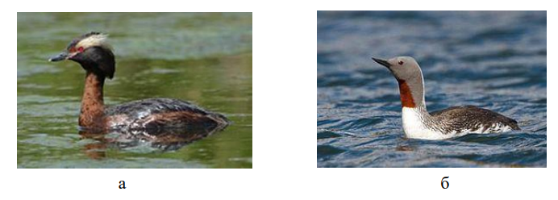
Основні положення Директиви про птахів 2009/147/ЕС
Додаток 1
Визначає 194 види та підвиди, що перебувають під особливою загрозою. Держави-члени повинні визначити спеціальні захисні зони (SPAs) для їх виживання та всіх видів мігруючих птахів
Приклади видів диких птахів із Додатку 1 Директиви 2009/147/ЕС:
а - Пірникоза червоношия, б - Гагара червоношия

Slide 11
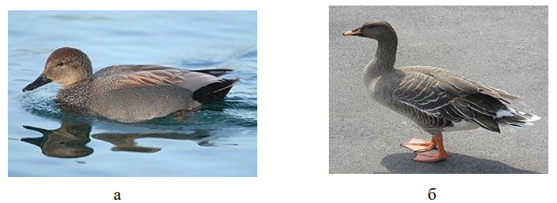
Основні положення Директиви про птахів 2009/147/ЕС
Додаток 2
Визначає перелік 82-х видів птахів, на які можна полювати. Однак періоди полювання обмежені, і полювання заборонено, коли птахи є найбільш вразливими: під час зворотної міграції до місць гніздування, розмноження та вирощування пташенят
Приклади видів диких птахів із Додатку 2 Директиви 2009/147/ЕС:
а – Нерозень, б - Гуменник

Slide 12
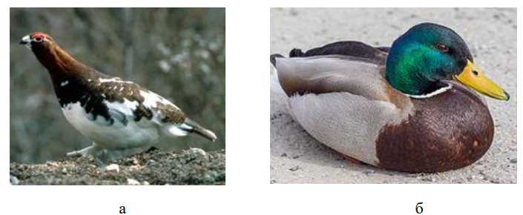
Основні положення Директиви про птахів 2009/147/ЕС
Додаток 3
Загалом діяльність, яка безпосередньо загрожує птахам, наприклад, навмисне вбивство, відлов або торгівля або знищення їх гнізд, заборонена. З певними обмеженнями держави-члени ЄС можуть дозволити деякі з цих видів діяльності для 26 видів, перелічених у додатку.
Приклади видів диких птахів із Додатку 3 Директиви 2009/147/ЕС: а – Куріпка біла, б - Крижень

Slide 13
Директива про середовища існування

Slide 14
Директива про середовища існування 92/43/ЕЕС
Директива про середовища існування 92/43/ЕЕС забезпечує збереження широкого кола рідких, таких що знаходяться під загрозою та ендемічних видів тварин і рослин.
Всього 1000 видів тварин та рослин і 200 типів середовищ існування, перерахованих у додатках Директиви, захищені у різний спосіб.

Slide 15
Основні положення Директива про середовища існування 92/43/ЕЕС
Стаття 2
Метою директиви є забезпечення біорізноманіття через збереження середовищ існування та дикої флори та фауни на Європейській території країнчлені Європейського Економічного Співтовариства (ЄЕС).
Стаття 3
Узгоджена Європейська екологічна мережа спеціальних зон збереження (special areas of conservation / SACs) буде заснована під назвою Natura 2000 / Природа 2000. Ця мережа охопить зони різних типів середовищ існування, перерахованих у Додатку 1 та дикі види, перераховані у Додатку 2, і має підтримувати або відновлювати природний статус середовищ існування диких видів.
Стаття 6
Для спеціальних зон збереження країни-члени мають організувати необхідні заходи, і, за необхідності, плани розвитку, інтегрувавши ці плани в інші стратегії розвитку згідно екологічних вимог до середовищ існування та диких видів (додатки 1 та 2).

Slide 16
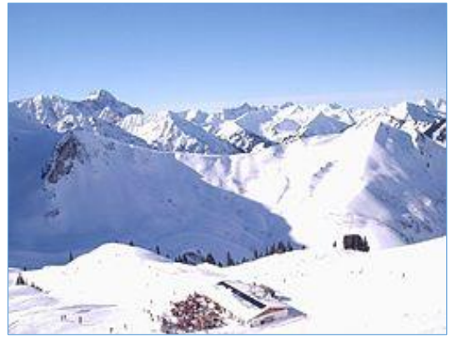
Основні положення Директива про середовища існування 92/43/ЕЕС
Додаток 1
Визначає типи природних середових, що становлять громадський інтерес та потребують визначення спеціальних зон збереження (SACs) у п'яти таких біогеографічних регіонах: Альпійський, Атлантичний, Континентальний, Макаронезійський та Середземноморський)
Альпійський регіон: Альпи в районі Оберстдорфа, Німеччина

Slide 17
Основні положення Директива про середовища існування 92/43/ЕЕС
Додаток 2
Наводяться види тварин та рослин, що становлять громадський інтерес і чиє збереження вимагає створення спеціальних зон збереження (близько 900 видів)
Приклади видів диких тварин з Додатку 2 Директиви 92/43/ЕЕС:
а - Хохуля піренейська (комахоїдний ссавець родини кротових),
б - Підковик Блазюса (вид Рукокрилих родини Підковикових)

Slide 18
Основні положення Директива про середовища існування 92/43/ЕЕС
Приклади видів диких рослин з Додатку 2 Директиви 92/43/ЕЕС:
а - Marsilea batardae Launert / лептоспорангіальна водна папороть, б - Jasione lusitanica / Букашник курчавий

Slide 19
Основні положення Директива про середовища існування 92/43/ЕЕС
Додаток 4
Дає перелік понад 400 видів, у тому числі багато видів Додатку 2. До них повинен застосовуватися суворий режим охорони на всьому їх природному ареалі, як в межах, так і за межами об’єктів Природа 2000.
Додаток 5
Наводить понад 90 видів, для яких держави-члени повинні забезпечити умови, щоб їх експлуатація та утримання в дикій природі були сумісними із підтримкою їх у сприятливому природоохоронному статусі.

Slide 20
Європейська екологічна мережа Природа 2000

Slide 21
Європейська екологічна мережа Природа 2000
Європейська екологічна мережа Природа 2000 – це мережа основних місць розмноження та відпочинку рідкісних видів та видів, що перебувають під загрозою зникнення, та деяких рідкісних типів природних середовищ існування, які охороняються самі по собі.
Вона поширюється на всі країни-члени ЄС, як на суші, так і на морі. Простягаючись на 18 % суші ЄС та майже 6 % його морської території, це найбільша скоординована мережа заповідних територій у світі.
Природа 2000 не є системою суворих природних заповідників, з якої була б виключена вся діяльність людини. Хоча вона включає суворо охоронювані природні заповідники, більша частина земель залишається у приватній власності.

Slide 22
Території Австрії, відведені під Європейську екологічну мережу Природа 2000: виділено зеленим

Slide 23
Території Іспанії, відведені під Європейську екологічну мережу Природа 2000

Slide 24
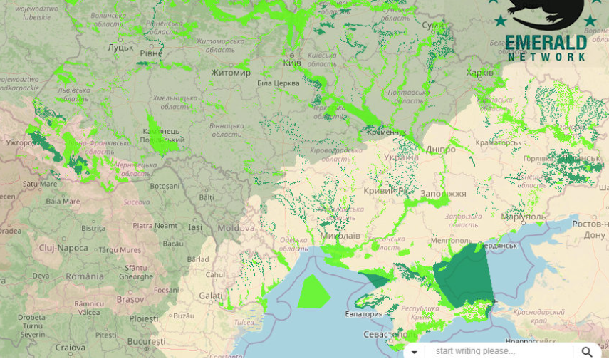
Смарагдова мережа України

Slide 25
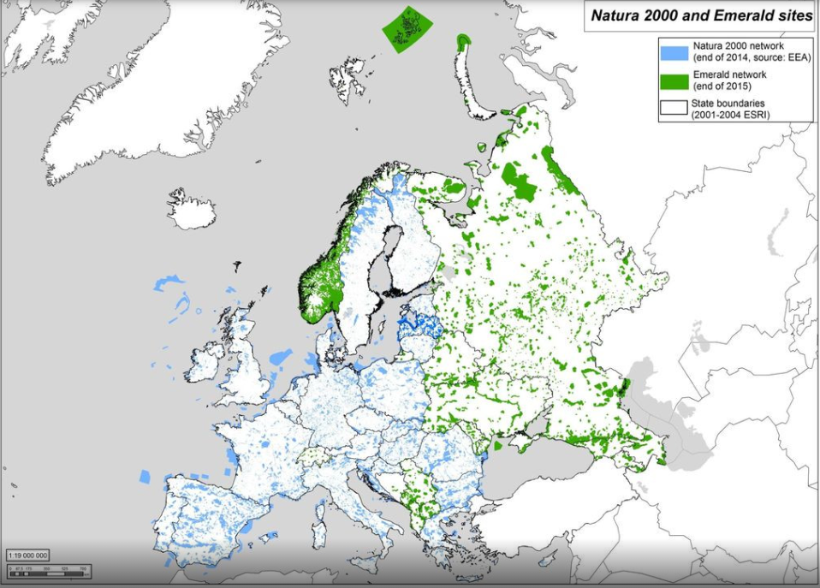
Природа 2000 і Смарагдова мережа України

Slide 26
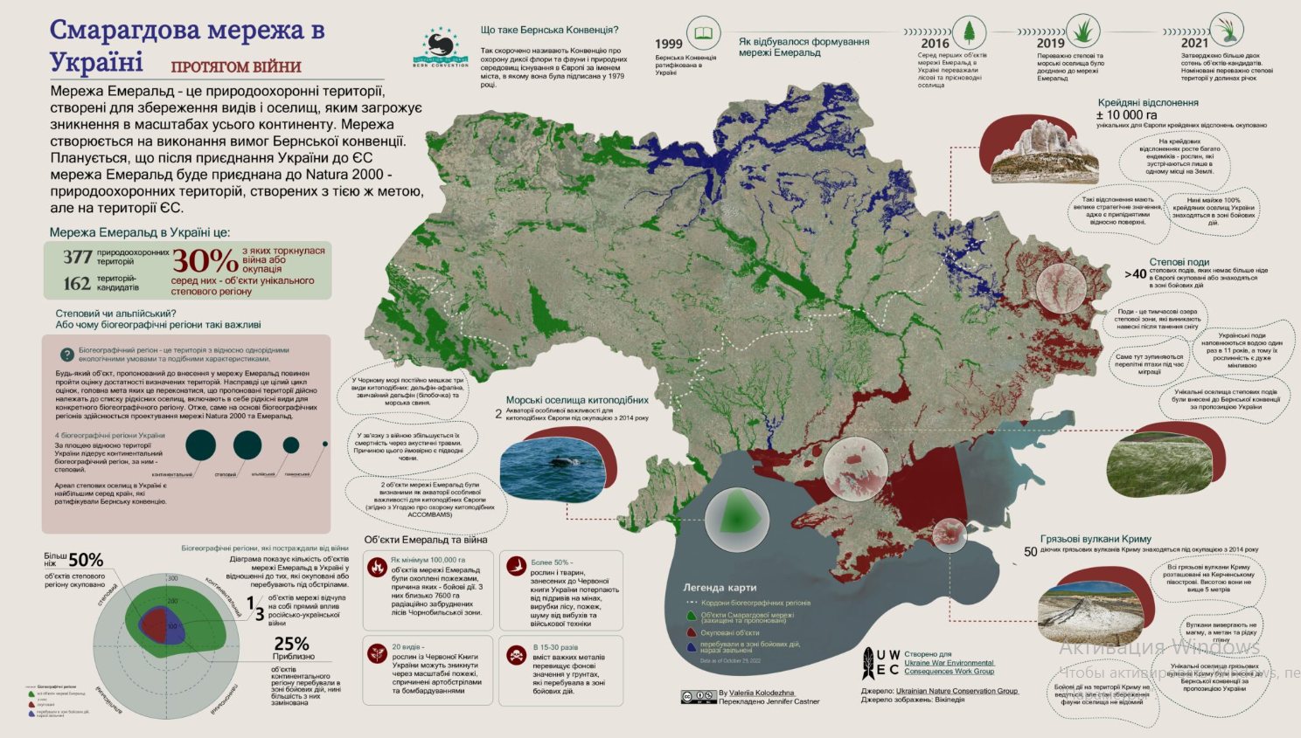

Slide 30
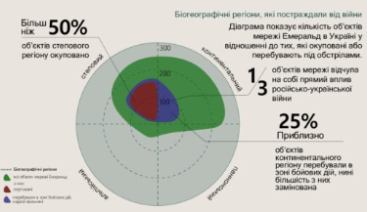

Slide 34
Роль екологічних громадських організацій у ЄС

Slide 35
Європейське Екологічне Бюро (EEB, 2005).
Критичний аналіз базових директив ЄС щодо захисту дикої природи та незалежна оцінка щодо їх виконання, яку в свій час провела авторитетна неурядова природоохоронна структура ЄС – Європейське Екологічне Бюро (EEB, 2005).

Slide 36
Директиви про птахів
Сильні сторони
Директива поширюється на всі види диких птахів у Європі, і що вона вперше запровадила заходи щодо збереження місцевих територій у політику ЄС (з вибором SPAs, які базуються на орнітологічних критеріях).
Вона також надала транскордонне рішення для захисту мігруючих видів (у даному випадку – птахів) та вирішує проблеми полювання та торгівлі.
Недоліки
Директива не встановила часові рамки або поріг для завершення створення мережі SPAs, лише посилаючись на зобов’язання створити “достатні сайти”.

Slide 37
Директива про середовища існування
Сильні сторони
закріплює основні принципи Директиви про птахів, зокрема заходи щодо захисту видів та територій.
створення біогеографічних семінарів, які досліджують екологічну репрезентативність національних списків.
єдиними критеріями, на яких може ґрунтуватися вибір місць Природа 2000, є екологічні.
можливість співфінансування планів управління, що може сприяти створенню робочих місць у сільській місцевості та надаватиме можливість місцевим мешканцям отримувати користь від збереження.

Slide 38
Директива про середовища існування
Сильні сторони
на територіях мережі Природа 2000 об’єкти охороняються, навіть якщо загрози виходять із-за меж природоохоронної території.
Компенсація є обов’язковою, якщо певна територія мережі Природа 2000 є пошкоджена.
Природа 2000 містить сучасну ідею розвитку мереж та коридорів, що особливо важливо через вплив зміни клімату.
Директиви передбачає реальний юридичний вплив та можливість подання скарг до Європейської комісії.
Директива передбачає строгі часові рамки.

Slide 39
Директива про середовища існування
Слабкі сторони
Директива недостатньо забезпечує охорону морських об’єктів.
немає жодного зобов’язання щодо визначення місць для охорони мігруючих морських видів.
у державах-членах були величезні затримки щодо імплементації Директив
Багато положень Директиви, викладені у термінах, які не мають юридичної сили. Наприклад, «сприятливий охоронний стан»

Slide 40
Мережа Природа 2000 включає три категорії об’єктів:
по-перше, ті, де розміщені типи середовищ існування, що мають значення для Співтовариства, перелічені у Додатку I до Директиви про середовища існування;
по-друге, ті ділянки, що містять місця проживання певних видів тварин та рослин, що мають значення для Співтовариства, перелічені у Додатку 2 до Директиви про середовища існування;
по-третє, спеціальні захисні зони – SPAs для птахів, класифіковані державами членами відповідно до Директиви про птахів.

Slide 41
Інвестиції
Управління та моніторинг мережі Natura 2000 вимагає значних і постійних інвестицій.
І у виняткових випадках на допомогу державам-членам може бути надано співфінансування Співтовариства через нерівномірний розподіл місць проживання та видів у межах Співтовариства.
регіональне фінансування в рамках Структурних фондів може бути вилучене для держав-членів, де імплементація Директив про птахів та середовища існування відбувається особливо неналежним чином

Slide 42
Інвестиції
Управління та моніторинг мережі Natura 2000 вимагає значних і постійних інвестицій.
І у виняткових випадках на допомогу державам-членам може бути надано співфінансування Співтовариства через нерівномірний розподіл місць проживання та видів у межах Співтовариства.
регіональне фінансування в рамках Структурних фондів може бути вилучене для держав-членів, де імплементація Директив про птахів та середовища існування відбувається особливо неналежним чином

Slide 43
Громадські організації
Національні та європейські громадські організації відіграють ключову роль у впровадженні Директиви про середовища існування на місцях та сприяють управлінню та моніторингу визначених територій:
ЕКО
Європейський форум біотопів
Міжнародна громадська організація Фонд дикої природи
ЕКО BirdLife
Ще у 2004 році Європейська комісія оцінила витрати на управління Natura 2000 приблизно в 6,1 млрд євро на рік.
Європейське Екологічне Бюро наголошує, що більшість біорізноманіття Європи залишається поза межами мережі Природа 2000.

Slide 44
Імплементація законодавства ЄС щодо охорони дикої природи у законодавче поле України

Slide 45
Імплементація законодавства ЄС
Угода про асоціацію між Україною та ЄС (повна назва — Угода про асоціацію між Україною, з однієї сторони, та Європейським Союзом, Європейським Співтовариством з атомної енергії і їхніми державами-членами, з іншої сторони / Association Agreement between the European Union and the European Atomic Energy Community and their member states, of the one part, and Ukraine, of the other part) (УгодаУкраїнаЄС, 2014), яка була підписана сторонами 21 березня 2014 року та набула чинності з 1 вересня 2017 року, стала надзвичайно важливим кроком у наближенні природоохоронного законодавства України до законодавчих норм ЄС.
Зокрема, Додаток ХХХ Угоди про асоціацію (ДодатокХХХ, 2014) повністю присвячений узгодженню екологічного законодавства України з законодавством ЄС. Наприклад, він містить зобов’язання України щодо поступової імплементації у своє законодавче поле Директиви про птахів 2009/147/ЕС та Директиви про середовища існування 92/43/ЕЕС.

Slide 46
Зобовязання щодо Директиви про птахів 2009/147/ЕС
- прийняття національного законодавства та визначення уповноваженого органу / органів (має бути впроваджено протягом 2 років з дати набрання чинності Угодою).
- оцінка видів птахів, для яких необхідно запровадження спеціальних заходів збереження, та видів регулярної міграції (має бути впроваджено протягом 2 років з дати набрання чинності Угодою).
- визначення та позначення спеціальних зон захисту різних видів птахів (має бути впроваджено протягом 4 років з дати набрання чинності Угодою).
- запровадження зберігаючих захисних заходів для захисту мігруючих видів (має бути впроваджено до 01.01.2015 року).
- встановлення загальної системи захисту всіх видів диких птахів зі спеціальною підкатегорією птахів, на які ведеться полювання та заборони певних видів відлову / забою птахів (має бути впроваджено протягом 4 років з дати набрання чинності Угодою).

Slide 47
Зобовязання щодо Директиви про середовища існування 92/43/ЕЕС
- прийняття національного законодавства та визначення уповноваженого органу / органів (має бути впроваджено протягом 2 років з дати набрання чинності Угодою).
- підготовка реєстру місць, призначення цих місць та встановлення пріоритетів управління ними (включаючи завершення реєстру потенційних територій Смарагдової мережі та впровадження захисних заходів та заходів управління ними) (має бути впроваджено протягом 4 років з дати набрання чинності Угодою).
- запровадження заходів, необхідних для збереження таких місць (має бути впроваджено протягом 4 років з дати набрання чинності Угодою).

Slide 48
Зобовязання щодо Директиви про середовища існування 92/43/ЕЕС
- встановлення системи моніторингу природоохоронного статусу оселищ та видів (має бути впроваджено протягом 2 років з дати набрання чинності Угодою).
- встановлення суворого режиму захисту видів, зазначених у Додатку IV, які стосуються України (має бути впроваджено протягом 2 років з дати набрання чинності Угодою).
- встановлення механізму стимулювання освіти та надання / розповсюдження загальної інформації населенню (має бути впроваджено протягом 2 років з дати набрання чинності Угодою).

Slide 49
Прогрес України

Slide 50
Прогрес України

Slide 51
Дякую за увагу!

